Slide 1
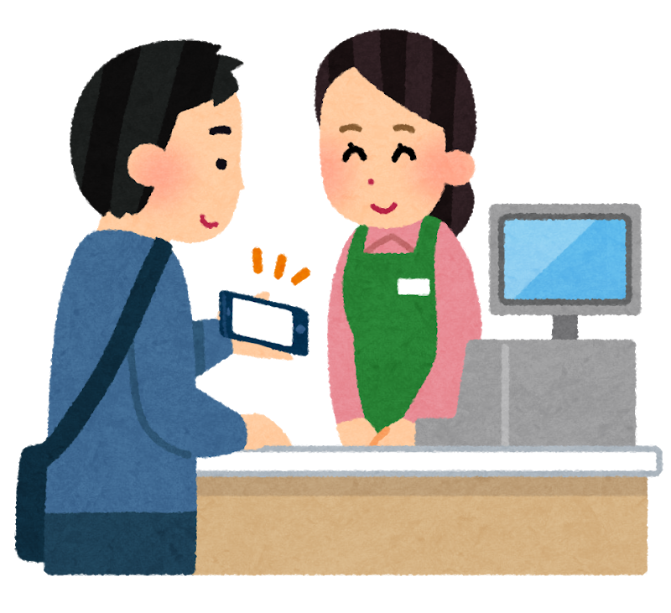
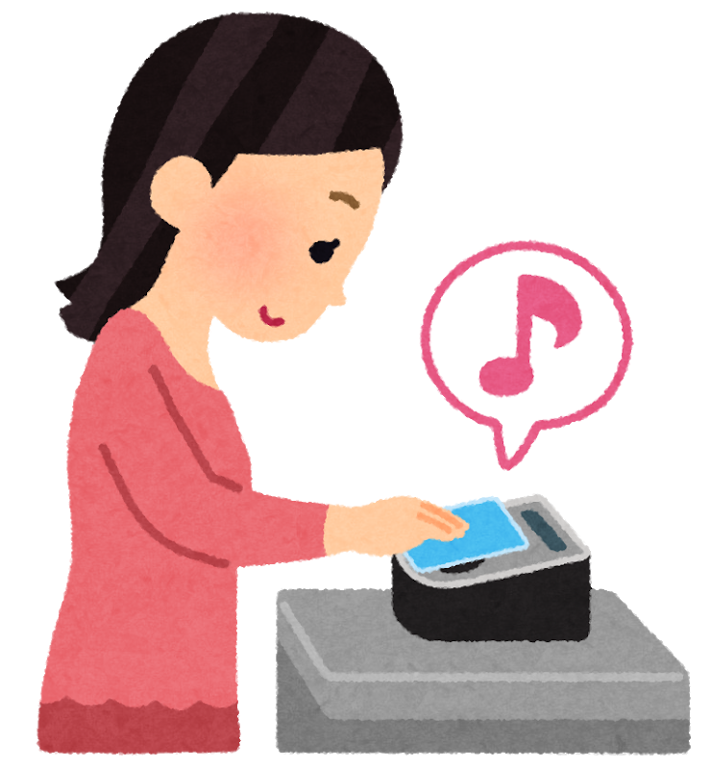
５－１ スマホ決済（スマートフォンを用いた決済）について
クレジットカードなどのキャッシュレス決済方法の１つ。
アプリにクレジットカード情報を登録し、スマホを使用してお金を支払う。
お得
現金必要なし
スピーディーな会計
ポイントが貯まる

Slide 2
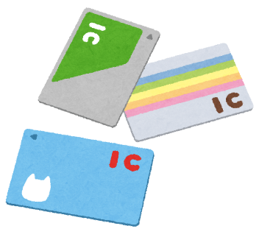
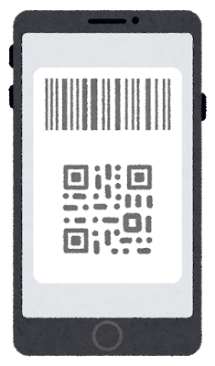
５－１ スマホ決済（スマートフォンを用いた決済）について
スマホ決済には大きく分けて2種類の決済方法
タッチ決済（非接触型）
コード決済
（バーコード・QRコード型）
ICOCA・PASPYなどのICカードタイプの
交通乗車券と同様に
ICチップが組み込まれた
スマホを使って決済するサービス
スマホのQRコード決済アプリで
バーコードまたは二次元バーコードを
読み取り、アプリに紐づけした
クレジットカード等で
決済を行うサービス

Slide 3
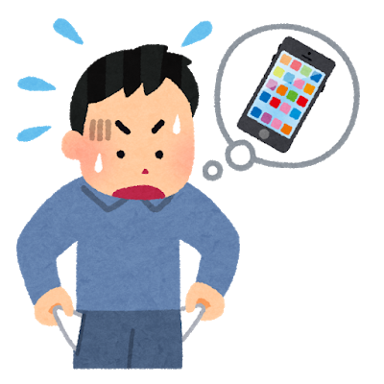
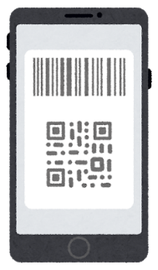
５－２ スマホ決済の被害事例
スマホ決済サービスを悪用したトラブルも。
不正ログインによる不正利用
①フィッシング詐欺によってIDやパスワードの情報をだまし取られる。
②他の決済サービスで同じIDやパスワードによる情報漏洩で
第三者の不正利用が発生。
スマホ紛失時の不正利用
スマホ紛失時に、第三者が勝手にスマホ決済を利用する事例が発生。

Slide 4
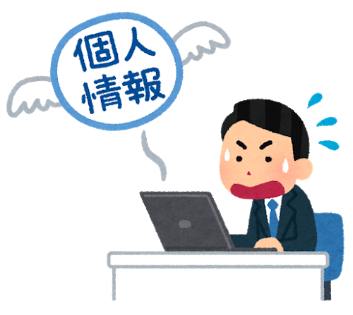
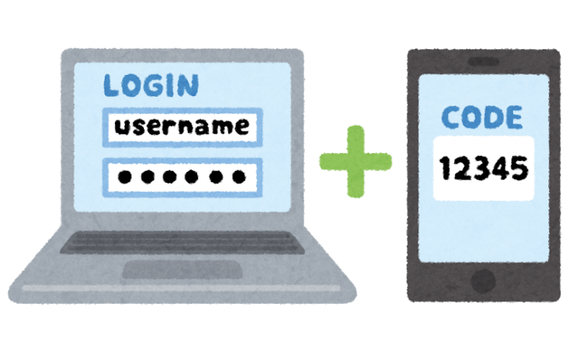
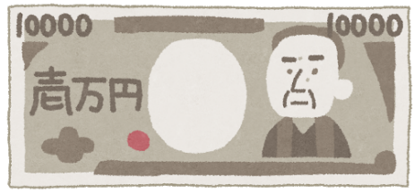
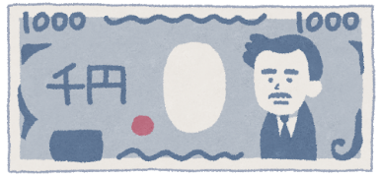
５－３ スマホ決済利用時の注意点
チェックしよう！
IDやパスワードは使い回しせず、他人に特定されないように。
スマホを紛失するリスクに備えて、事前に対策。
・サービスの利用停止方法等を事前に確認する。
・スマートフォン本体にもパスワードや指紋認証などの設定をする。
災害による停電や通信障害が発生した場合に備える。
・災害で停電等が発生した場合は、スマホ決済が利用できなくなる可能性。
・財布の中には現金も入れておく。

Slide 5
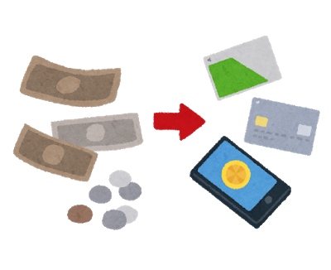
５－３ スマホ決済利用時の注意点
スマホ紛失などのリスクにも備えて、必要な金額だけをチャージする。
チャージしてしまったら再現金化しにくい。
支出の管理に気をつける。
手元で現金のやり取りをせず支払うので、お金を使いすぎてしまう。
家計簿をつけるなど支出の管理！

Slide 6
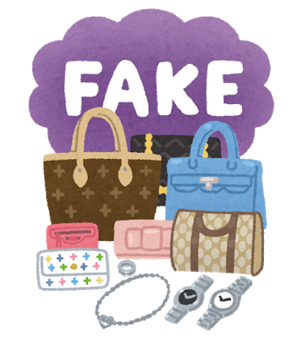
６－１ まとめ
１ ネットショッピングはクーリング・オフができない。
販売条件や利用規約にできないと書かれていれば、原則、返品・解約はできない！商品の返品や解約ができるかどうか、販売条件や利用規約を事前に確認。
２ 偽サイトに注意。
ネットショッピングは、商品購入サイトが偽サイトではないか、偽サイトの特徴を意識しながら確認。
ネットショッピングは相手が信頼できる事業者かどうか確認。
信頼できない事業者からは購入しない。

Slide 7
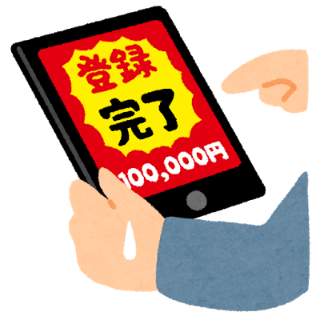
６－１ まとめ
３ 容易にＵＲＬをクリックしない。
個人情報を入力させるメールを受信した場合は、安易にメール本文にあるURLを開かず、正規のホームページでフィッシング詐欺に関する情報提供がされていないか確認。
突然のメールや画面表示に、慌てず、この情報は本当なのか？と疑う
ようにし、容易にクリックしないことが大切。
４ 世の中に溢れる情報がすべて正しい訳ではない。
１つの情報を鵜呑みにせず、複数の情報から判断。
複数の情報と情報発信者の立場を考え、情報を受け取る。

Slide 8
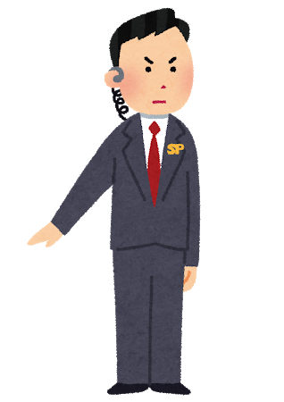
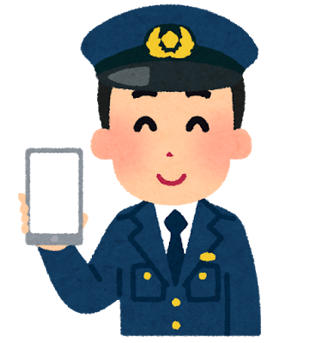
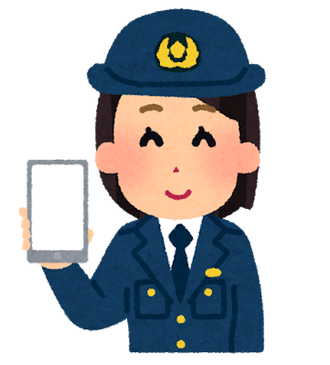
６－１ まとめ
５ スマホ決済の様々なリスクに注意
不正ログイン被害・スマホ紛失時のトラブルに巻き込まれないように、第三者に推測できるIDやパスワードを使用せず、
スマートフォン本体のパスワードなどセキュリティを高める。
デジタル化が進むことで生活は便利になる一方で、
多種多様なリスクやトラブルが発生しています。
被害にあわないために、様々なリスクに注意し、デジタルを上手に活用しましょう。

Slide 9
６－２ 相談窓口の紹介
消費者ホットライン
Tel:１８８
広島県生活センター（県消費生活課）
Tel：０８２－２２３－６１１１
お住まいの市町の消費生活センターに相談しましょう。
・安芸太田町消費生活相談所
・安芸高田市消費生活相談窓口
・江田島市消費生活相談窓口
・尾道市消費生活センター
・熊野町消費生活相談窓口
・呉市消費生活センター
・庄原市消費生活センター
・神石高原町消費生活相談窓口
・竹原市消費生活相談室
・世羅町消費生活相談窓口
・廿日市市消費生活センター
・東広島市消費生活センター
・広島市消費生活センター
・福山市消費生活センター
・府中市消費生活センター
・府中町消費生活相談コーナー
・三原市消費生活センター
・三次市消費生活センター
警察安全相談窓口 Tel ：０８２－２２８－９１１０

